Slide 1
חזרה למבחן פרקים יג-יח

Slide 2
פרשיות התפילין פרק יג עיינו בקובץ במודל – שאלות ותשובות

Slide 3
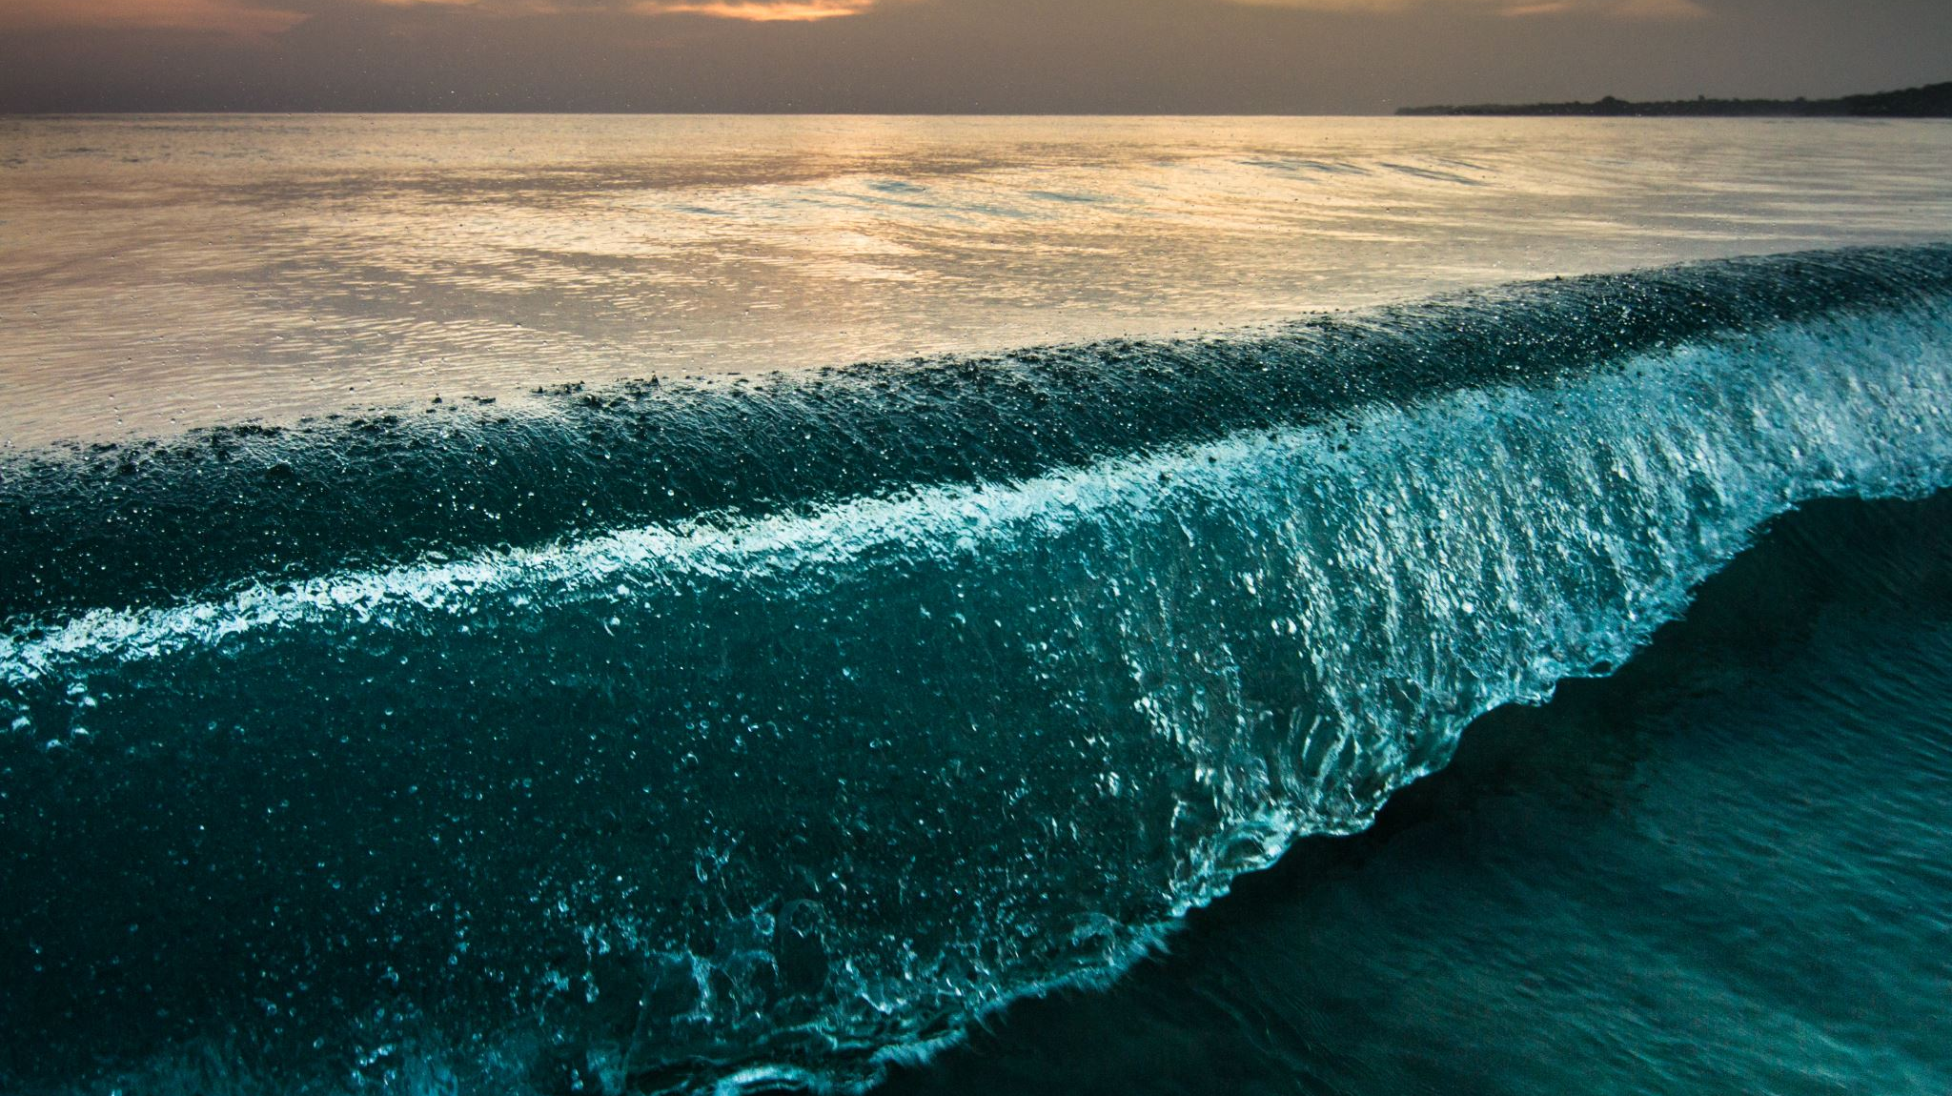
פרשת בשלח
יציאת מצרים וקריעת ים סוף

Slide 4
רמב"ם מורה נבוכים – מדוע האריך ה' את הדרך?
חלק שלישי פרק כ"ד: הוא יתעלה הקדים להרגילכם לעינוי במדבר, כדי שיגדל אושרכם כאשר תכנסו לארץ. וזה נכון, כי היציאה מן היגיעה אל הנחת נעימה יותר מן ההתמדה על הנחת. וידוע שאלמלי עינויים ויגיעתם במדבר, לא היו יכולים לכבוש את הארץ ולא להלחם . וכבר ביארה תורה את זה, 'כי אמר אלוהים פן ינחם העם בראותם מלחמה ושבו מצרימה ויסב אלוהים את העם דרך המדבר ים סוף' , כי ההתענגות מאבדת את האומץ, וצמצום המזון והעינוי מביאים את האומץ, והיא הטובה אשר באה בפרשה זו באחריתם.
חלק שלישי פרק ל"ב: ...כי כשם שאין בטבע האדם שיגדל בשעבוד העבדות בחומר ובלבנים וכדומה להם, וישטוף ידיו לשעתו מלכלוכם, וילחם עם ילידי הענק מיד; כך אין בטבעו שיגדל על מינים רבים מאוד מן העבודות ... ויעזוב את כולן בבת אחת . וכמו שניהלם ה' בעיכובם במדבר עד שנתאמצו נפשותיהם ... וגם נולד עם אשר לא הורגל לכניעה ולעבדות...
1
2

Slide 5
קריעת ים סוף עיינו בקובץ במודל – טבלת 2 המטרות של ה'

Slide 6
שמות פרק טו
שירת הים

Slide 7
שבחי ה' במלחמתו עם אויביו
א אָז יָשִׁיר-משֶׁה וּבְנֵי יִשְׂרָאֵל אֶת-הַשִּׁירָה הַזֹּאת לַה' וַיֹּאמְרוּ לֵאמֹר אָשִׁירָה לַה' כִּי-גָאֹה גָּאָה סוּס וְרֹכְבוֹ רָמָה בַיָּם: ב עָזִּי וְזִמְרָת יָ-הּ וַיְהִי-לִי לִישׁוּעָה זֶה אֵלִי וְאַנְוֵהוּ אֱלֹקי אָבִי וַאֲרֹמֲמֶנְהוּ: ג ה' אִישׁ מִלְחָמָה ה' שְׁמוֹ: ד מַרְכְּבֹת פַּרְעֹה וְחֵילוֹ יָרָה בַיָּם וּמִבְחַר שָׁלִשָׁיו טֻבְּעוּ בְיַם-סוּף: ה תְּהֹמֹת יְכַסְיֻמוּ יָרְדוּ בִמְצוֹלֹת כְּמוֹ-אָבֶן: ו יְמִינְךָ ה' נֶאְדָּרִי בַּכֹּחַ יְמִינְךָ ה' תִּרְעַץ אוֹיֵב:

Slide 8
פירוט גבורות ה' בהריסת אויביו
ז וּבְרֹב גְּאוֹנְךָ תַּהֲרֹס קָמֶיךָ תְּשַׁלַּח חֲרֹנְךָ יֹאכְלֵמוֹ כַּקַּשׁ: ח וּבְרוּחַ אַפֶּיךָ נֶעֶרְמוּ מַיִם נִצְּבוּ כְמוֹ-נֵד נֹזְלִים קָפְאוּ תְהֹמֹת בְּלֶב-יָם: ט אָמַר אוֹיֵב אֶרְדֹּף אַשִּׂיג אֲחַלֵּק שָׁלָל תִּמְלָאֵמוֹ נַפְשִׁי אָרִיק חַרְבִּי תּוֹרִישֵׁמוֹ יָדִי: י נָשַׁפְתָּ בְרוּחֲךָ כִּסָּמוֹ יָם צָלֲלוּ כַּעוֹפֶרֶת בְּמַיִם אַדִּירִים: יא מִי-כָמֹכָה בָּאֵלִם ה' מִי כָּמֹכָה נֶאְדָּר בַּקֹּדֶשׁ נוֹרָא תְהִלֹּת עֹשֵׂה פֶלֶא: יב נָטִיתָ יְמִינְךָ תִּבְלָעֵמוֹ אָרֶץ: יג נָחִיתָ בְחַסְדְּךָ עַם-זוּ גָּאָלְתָּ נֵהַלְתָּ בְעָזְּךָ אֶל-נְוֵה קָדְשֶׁךָ:

Slide 9
פחד נפל על העמים
יד שָׁמְעוּ עַמִּים יִרְגָּזוּן חִיל אָחַז ישְׁבֵי פְּלָשֶׁת: טו אָז נִבְהֲלוּ אַלּוּפֵי אֱדוֹם אֵילֵי מוֹאָב יֹאחֲזֵמוֹ רָעַד נָמֹגוּ כֹּל ישְׁבֵי כְנָעַן: טז תִּפֹּל עֲלֵיהֶם אֵימָתָה וָפַחַד בִּגְדֹל זְרוֹעֲךָ יִדְּמוּ כָּאָבֶן עַד-יַעֲבֹר עַמְּךָ ה' עַד-יַעֲבֹר עַם-זוּ קָנִיתָ:

Slide 10
חתימה וסיום: תפילה/ נבואה לביאה לארץ והכרזת מלכות ה' במקדש
יז תְּבִאֵמוֹ וְתִטָּעֵמוֹ בְּהַר נַחֲלָתְךָ מָכוֹן לְשִׁבְתְּךָ פָּעַלְתָּ ה' מִקְּדָשׁ אֲ-דֹנָי כּוֹנֲנוּ יָדֶיךָ: יח ה' יִמְלֹךְ לְעֹלָם וָעֶד:
יט כִּי בָא סוּס פַּרְעֹה בְּרִכְבּוֹ וּבְפָרָשָׁיו בַּיָּם וַיָּשֶׁב ה' עֲלֵהֶם אֶת-מֵי הַיָּם וּבְנֵי יִשְׂרָאֵל הָלְכוּ בַיַּבָּשָׁה בְּתוֹךְ הַיָּם:

Slide 11
שירת מרים
כ וַתִּקַּח מִרְיָם הַנְּבִיאָה אֲחוֹת אַהֲרֹן אֶת-הַתֹּף בְּיָדָהּ וַתֵּצֶאןָ כָל-הַנָּשִׁים אַחֲרֶיהָ בְּתֻפִּים וּבִמְחֹלֹת: כא וַתַּעַן לָהֶם מִרְיָם שִׁירוּ לַה' כִּי-גָאֹה גָּאָה סוּס וְרֹכְבוֹ רָמָה בַיָּם:

Slide 12
מנורת המאור פרק ב
כל האומר שירת הים בכל יום זוכה לחיי העולם הבא. מפני שהוא מאמין בה' ברוך הוא ובנפלאות שעשה עם אבותינו. וגרסינן במסכת חולין בפרק גיד הנשה: חביבין ישראל לפני הקב"ה יותר ממלאכי השרת... וגרסינן במדרש יהי אור, בשעה שאומר אדם שירת הים אחר פסוקי דזמרה, כנסת ישראל מתעטרת באותו כתר שמעטר בו הקב"ה למלך המשיח, ועל אותו חקוקים שמות הקדושים, ובו נתעטרו ישראל יום שקרע להם הקב"ה ים סוף... לפיכך צריך אדם לכוון את לבו בשירה זו בכל יום ויום, והזוכה בה יזכה לראות פני המשיח, בתיקון אותו כתר, מידה כנגד מידה: הוא אומר שירת הים בכל יום, ומאמין שגאל הקב"ה את אבותיו ממצרים וקרע להם הים והעבירם בתוכו בחרבה ושקע צריהם בתוכו, לפיכך יזכה לראות ימות המשיח וגאולה שעתיד הקב"ה לגאול אותנו מגלות זה.
משימה: מצאו פסוק בשירה שמבטא, לדעתכם, בצורה הטובה ביותר רעיון זה.

Slide 13

תחנות בדרך להר סיני
פרקים טו,טז,יז

Slide 14
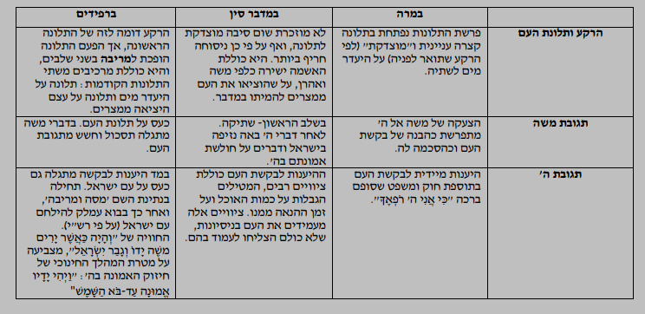

Slide 15
מדוע ה' לא לקח את העם ישירות מקריעת ים סוף למעמד הר סיני?

Slide 16
עמוס חכם בפירוש "דעת מקרא" עמ' של"ב: ... כוונת ההשגחה העליונה לתת רווח של זמן בין העלייה מים סוף לבין מעמד הר סיני כדי להכין את העם למעמד הזה, לנסותו ולצרפו ולחזק את אמונתו. אמנם לאחר קריעת ים סוף ותשועת ישראל נאמר: "וַיַאֲמִינּו בַה' ובְמשֶׁה עַבְדוֹ". אבל תוכן לבות הוא ידע, שאמונה זאת, שבאה על ידי ההתלהבות וההתפעלות מן הישועה הפלאית, אינה מושרשת בעומק לבם
על כן סבב את הדברים, שתארך להם הדרך אל הר סיני, ויתנסו בתלאות רבות, ובאותו זמן ינתנו להם קמעה קמעה חוקים ומצוות, וכך תתבסס אמונתם, ויהיו ראויים לגילוי שכינה. ויש לומר, שבמסעות אלו... נתנסו בשלוש הפורעניות הרגילות במקרא: חולי, רעב וצמא, חרב אויב. במרה למדו לדעת שה' מציל מחולי. באילים, במדבר סין, וממעשה הכאת הצור בחורב, למדו, שה' מציל מרעב ומצמא. ובמלחמת עמלק ברפידים נוכחו, שה' מציל מחרב אויב.

Slide 17
רש"ר הירש שמות ט"ו, כה: יציאת מצרים וקריעת ים סוף הראו לישראל, מעתה ועד עולם, את קירבת ה' המיוחדת ברגעים מיוחדים במינם. אולם, רק במסעם דרך המדבר, שבעצם התחיל רק עכשיו, צריכים היו ללמוד, שיש לבטוח בה' בכל התנאים גם לסיפוק צורכי יום- יום; שגם צורכי האדם היומיומיים והפעוטים אינם קטנים מכדי השגחת ה'; שעין ה' על יראיו ועל כל אשר להם - על כל נשימה ונשימה שבהם... עם קבלת התורה... צריכה ביותר לאותו בטחון במציאותו של ה' בכל זמן ובכל מקום, ולאותה וודאות, שבזכות קיום רצונו יעבירנו שמחים את מדבריות חיינו השוממים... זה היה המבוא לתורת ה', שעליהם ללמוד במדבר...

Slide 18
יתרו והעצות
בס"ד
שמות פרק י"ח

Slide 19
בס"ד
קראו את הפרק וחלקו אותו ל2 קטעים מרכזיים, ותנו כותרת משלכם לכל קטע
חלק ב | חלק א
פסוקים:_____________________________ | פסוקים:_____________________________
עצת יתרו
הגעת יתרו
י"ג-כ"ז
א'-י"ב

Slide 20
בס"ד
מתי קורה הסיפור שלנו?
אבן עזרא
רמב"ן
אין מוקדם ומאוחר בתורה: יתרו הגיע אחרי מתן תורה
כסדר הפסוקים: מיד אחרי מלחמת עמלק ולפני מתן תורה
יתרו מגיע למדבר, שם חונים עם ישראל במתן תורה.
משה מספר ליתרו על כך שהוא מודיע לעם את חוקי ה', זה שייך רק לאחר מתן תורה.
יתרו הגיע כי שמע על יציאת מצרים, קריעת ים סוף ומלחמת עמלק, ולא כי שמע על מתן תורה.
כשמשה מספר ליתרו על כל הדברים הגדולים שעשה ה' לעם, מדוע הוא לא מספר ליתרו על מתן תורה?!

Slide 21
בס"ד
שמותיו של יתרו (רש"י, מכילתא)
יתר
על שם שיתר פרשה בתורה: "ואתה תחזה"-העצה למשה
יתרו
כשנתגייר והחל לקיים מצוות הוסיפו לו את האות ו' לשם
חובב
על שם שחבב-אהב את ה'
חבר
קיני
רעואל
על שם שהיה חבר למקום [ה']
פוטיאל
על שם שנפטר כל מעבודה זרה.
על שם שקנה עולם הבא
על שם שהיה רע-ידיד למקום [ה']

Slide 22
סיכום חלק א
בס"ד
יתרו שומע על קריאת ים סוף ומלחמת עמלק ויוצא להצטרף לעם ישראל.
יתרו מגיע יחד עם ציפורה אשת משה ושני בניה גרשום ואליעזר.
משה יוצא לקראת יתרו וכל העם אחריו.
משה מספר ליתרו על הניסים שעשה ה' לעם ישראל.
יתרו משבח את ה' ומקריב קרבנות.

Slide 23
בס"ד
רש"י
רמב"ן ואבן עזרא
ממחרת יום הכיפורים
ממחרת הגעתו של יתרו
"ויהי ממחרת וישב משה לשפוט את העם" (פסוק י"ג)
ממחרת מה?

Slide 24
עם ישראל
=
600000
ה'
משה
שרי עשרות
שרי מאות (אחד לכל 100)
שרי אלפים (אחד לכל 1000)
שרי חמישים
(אחד לכל 50)
בס"ד
עצת יתרו
60000
12000
6000
600
78,600
סה"כ

Slide 25
בס"ד
העצה
( (יז) וַיֹּאמֶר חֹתֵן מֹשֶׁה אֵלָיו לֹא טוֹב הַדָּבָר אֲשֶׁר אַתָּה עֹשֶׂה:
(יח) נָבֹל תִּבֹּל גַּם אַתָּה גַּם הָעָם הַזֶּה אֲשֶׁר עִמָּךְ כִּי כָבֵד מִמְּךָ הַדָּבָר לֹא תוּכַל עֲשֹׂהוּ לְבַדֶּךָ:
(יט) עַתָּה שְׁמַע בְּקֹלִי אִיעָצְךָ וִיהִי אלקים עִמָּךְ הֱיֵה אַתָּה לָעָם מוּל הָאלקים וְהֵבֵאתָ אַתָּה אֶת הַדְּבָרִים אֶל הָאלקים:
(כ) וְהִזְהַרְתָּה אֶתְהֶם אֶת הַחֻקִּים וְאֶת הַתּוֹרֹת וְהוֹדַעְתָּ לָהֶם אֶת הַדֶּרֶךְ יֵלְכוּ בָהּ וְאֶת הַמַּעֲשֶׂה אֲשֶׁר יַעֲשׂוּן:
(כא) וְאַתָּה תֶחֱזֶה מִכָּל הָעָם אַנְשֵׁי חַיִל יִרְאֵי אלקים אַנְשֵׁי אֱמֶת שֹׂנְאֵי בָצַע וְשַׂמְתָּ עֲלֵהֶם שָׂרֵי אֲלָפִים שָׂרֵי מֵאוֹת שָׂרֵי חֲמִשִּׁים וְשָׂרֵי עֲשָׂרֹת:
(כב) וְשָׁפְטוּ אֶת הָעָם בְּכָל עֵת וְהָיָה כָּל הַדָּבָר הַגָּדֹל יָבִיאוּ אֵלֶיךָ וְכָל הַדָּבָר הַקָּטֹן יִשְׁפְּטוּ הֵם וְהָקֵל מֵעָלֶיךָ וְנָשְׂאוּ אִתָּךְ:
(כג) אִם אֶת הַדָּבָר הַזֶּה תַּעֲשֶׂה וְצִוְּךָ אלקים וְיָכָלְתָּ עֲמֹד וְגַם כָּל הָעָם הַזֶּה עַל מְקֹמוֹ יָבֹא בְשָׁלוֹם:
הביצוע
(כד) וַיִּשְׁמַע מֹשֶׁה לְקוֹל חֹתְנוֹ וַיַּעַשׂ כֹּל אֲשֶׁר אָמָר:
(כה) וַיִּבְחַר מֹשֶׁה אַנְשֵׁי חַיִל___________________
מִכָּל יִשְׂרָאֵל וַיִּתֵּן אֹתָם רָאשִׁים עַל הָעָם שָׂרֵי אֲלָפִים שָׂרֵי מֵאוֹת שָׂרֵי חֲמִשִּׁים וְשָׂרֵי עֲשָׂרֹת:
(כו) וְשָׁפְטוּ אֶת הָעָם בְּכָל עֵת אֶת הַדָּבָר הַקָּשֶׁה יְבִיאוּן אֶל מֹשֶׁה וְכָל הַדָּבָר הַקָּטֹן יִשְׁפּוּטוּ הֵם:
(כז) וַיְשַׁלַּח מֹשֶׁה אֶת חֹתְנוֹ וַיֵּלֶךְ לוֹ אֶל אַרְצוֹ: פ
לא ניתן לדעת באמת מי ירא אלקים ושונא בצע.. לעומת זאת אנשי חיל – ניתן לראות חוזק גופני וכושר לחימה

Slide 26
סיכום חלק ב
בס"ד
משה יושב לשפוט את העם לבדו וללמד אותם את חוקי ה' ואת תורותיו.
יתרו רואה זאת ומשתומם.
יתרו מציע למשה הצעת ייעול וחלוקת עבודה.
משה מקשיב ליתרו ומיישם את העצה: ממנה שרי אלפים, מאות, חמישים ועשרות.
משה משלח את יתרו בכבוד חזרה אל ארצו.

